Slide 1
ΔΙΔΑΚΤΙΚΗ ΤΗΣ ΙΣΤΟΡΙΑΣ
Ελληνική Επανάσταση(1821-1827)
Ονοματεπώνυμο: Πισπιρίγκου Ευθυμία
Ενότητα 7^{η}
Γ΄ Γυμνασίου

Slide 2
Η εξέλιξη της ελληνικής επανάστασης (1821-1827)
Ποιοι παράγοντες ευνόησαν την επιτυχία της επανάστασης στον νότιο ελλαδικό χώρο;
Ο ολιγάριθμος οθωμανικός στρατός,
Η αποστολή μεγάλων οθωμανικών δυνάμεων εναντίον του Αλή Πασά,
Ο πυκνός ελληνικός πληθυσμός,
Η προετοιμασία από τους Φιλικούς,
Τα ένοπλα σώματα (Κλέφτες, αρματολοί),
Η πολεμική εμπειρία πολλών Ελλήνων στην ξηρά και στη
θάλασσα,
Τα εφοδιασμένα με κανόνια εμπορικά πλοία,
Η γεωγραφική διαμόρφωση του εδάφους που διευκόλυνε τον
κλεφτοπόλεμο.

Slide 3
Ποιες υπήρξαν οι εστίες της επανάστασης;
Η επανάσταση ξεκίνησε το Μάρτιο του 1821 από την Πελοπόννησο.
Επεκτάθηκε:
προς βορρά από την Ήπειρο έως τη Θράκη,
προς νότο μέχρι και την Κρήτη,
ανατολικά ως τη Μικρά Ασία και την Κύπρο.
Εδραιώθηκε:
Πελοπόννησο,
Στερεά Ελλάδα
Νησιά του Αιγαίου
Στις άλλες περιοχές καταστάλθηκε γρήγορα

Slide 5
Ποια πρόσωπα πρωταγωνίστησαν στον Αγώνα;
Ηγέτες της Επανάστασης:
Θεόδωρος Κολοκοτρώνης
Γεώργιος Καραϊσκάκης
Οδυσσέας Ανδρούτσος
Μάρκος Μπότσαρης
Κωνσταντίνος Κανάρης
Ανδρέας Μιαούλης
Από τις γυναίκες διακρίθηκαν:
Λασκαρίνα Μπουμπουλίνα
Μαντώ Μαυρογένους
Θόδωρος Κολοκοτρώνης
Γεώργιος Καραϊσκάκης

Slide 6
Ανδρέας Μιαούλης
Οδυσσέας Ανδρούτσος
Κωνσταντίνος Κανάρης

Slide 7
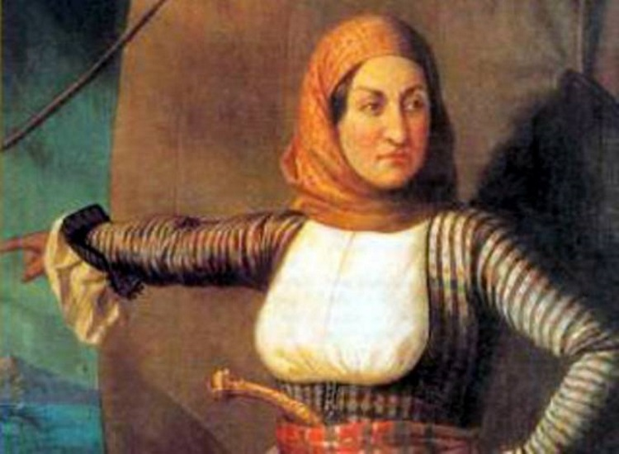
Λασκαρίνα "Μπουμπουλίνα" Πινότση
Μαντώ Μαυρογένους

Slide 8
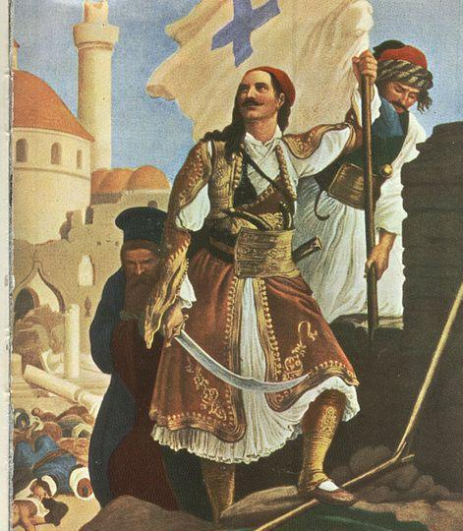
Οι στρατιωτικές επιτυχίες της επανάστασης (1821-1824)
1821:
Καταλήψεις πόλεων
Απαγχονισμός πατριάρχη Γρηγορίου Ε΄.
Οι οπλαρχηγοί της Ρούμελης αντιστέκονται στα Βασιλικά, Γραβιά, Αλαμάνα.
Κατάληψη Τριπολιτσάς (Σεπτέμβρης 1821).
Το ναυτικό εμποδίζει τις κινήσεις των Τούρκων, υποστηρίζει τις δυνάμεις ξηράς και συμμετέχει σε πολιορκίες παραλιακών φρουρίων.

Slide 9
Στρατιωτικές εξελίξεις το 1822
Σφαγές της Χίου:
23.000 Έλληνες σφάχτηκαν,
47.000 αιχμαλωτίστηκαν,
Οι Ευρωπαίοι συγκινούνται,
Ο Κανάρης εκδικείται ανατινάζοντας την τουρκική ναυαρχίδα.
Στις 25-28 Ιουλίου 1822, ο Δράμαλης συντρίβεται στα
Δερβενάκια από τον Κολοκοτρώνη.

Slide 10
Εξελίξεις το 1823 - 1824
Θάνατος του Μάρκου Μπότσαρη(1823).
Μοχάμετ Άλι, ηγεμόνας της Αιγύπτου:
Καταστέλλει την επανάσταση στην Κρήτη
Στην Κάσο, και τα Ψαρά.
Νίκη του ελληνικού ναυτικού στο Γέροντα (29 Αυγούστου 1824) με τον Μιαούλη.

Slide 11
Η φάση της στρατιωτικής κάμψης (1824-1827)
1825: Ιμπραήμ ανακαταλαμβάνει μεγάλο μέρος της Πελοποννήσου.
Παπαφλέσσας: πέφτει στο Μανιάκι (20 Μάη 1825).
Μάχη στους Μύλους της Λέρνης (13 Ιουνίου 1825).
Δεύτερη πολιορκία του Μεσολογγίου (1825-6) από τους τουρκοαιγυπτίους – έξοδος του Μεσολογγίου (Απρίλης 1826).
Θάνατος του Καραϊσκάκη (23 Απριλίου 1827).
Κατάληψη της Ακρόπολης των Αθηνών. Η επανάσταση σβήνει.
Οι Ευρωπαϊκές δυνάμεις (Αγγλία, Γαλλία, Ρωσία) αποφασίζουν ειρήνευση (Συνθήκη Λονδίνου – 6 Ιουλίου 1827) και δημιουργία ελληνικού κράτους.

